Slide 1
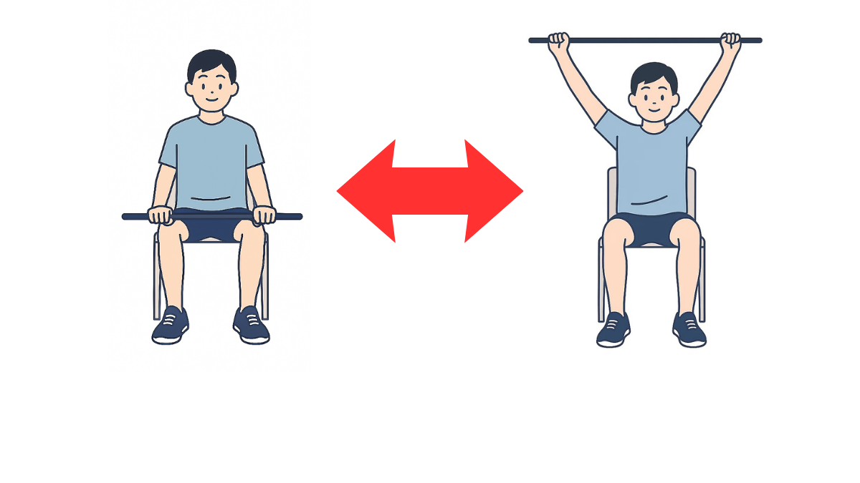
10回×2セット
・肩の痛みに注意して行いましょう。
・肘を伸ばしてゆっくり上げて下ろしましょう。

